Slide 1
Latihan Ketua PACA
Peranan dan Tatacara Ketua PACA mengurus mereka

Slide 2
Apa yang kita akan pelajari hari ini
Pengenalan PACA
Apa itu PACA
Sebelum Hari Pilihan Raya
Tugas Ejen Tempat Mengundi
Sebelum Pengundian Bermula
Tatacara Pilihan Raya
Tugas Ejen Mengira
Selepas Pengundian ditutup
Tatacara Mengira
Tandaan merah mungkinlah isu

Slide 3
Apa itu Ejen Tempat Mengundi dan Mengira

Slide 4
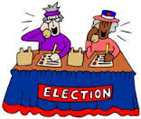
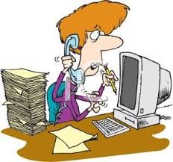
Pasukan Calon
Pengurus Kempen
Calon
Ejen Pilihan Raya
Diamanatkan untuk mewakili Calon kepada SPR
Membantu menjalankan Pilihan Raya untuk Calon
Penyelaras PACABA
Mentadbir pilihan, pengaturan, latihan & logistiks bagi PACABA

Slide 5
Pecahan Kawasan Pengundian
Kawasan – Parlimen & Negeri
Sekolah; Kampung; Taman Perumahan
Pusat Mengundi
Kelas; Dewan; Rumah Panjang
Saluran Mengundi
Mukim, Bandar & sekitarannya
Daerah Mengundi

Slide 6
Siapa yang hadir pada hari Pilihan Raya
Kawasan
Ejen Pilihan Raya
Penyelaras PACABA
Ketua PACABA
Ejen Tempat Mengundi (Polling Agent=‘PA’)
Ejen Mengira Undi (Counting Agent=‘CA’)
Pegawai Pengurus (Returning Officer = ‘PP’)
+ 4 Pembantu PP
Ketua Tempat Mengundi 1 (‘KTM1’) – Peranan menyelaras
Ketua Tempat Mengundi (‘KTM’)
Pusat
Saluran

Slide 7
Apa itu Ejen Tempat Mengundi dan Mengira
Ejen kepada Calon
Perbuatan ejen adalah perbuatan calon
Kepentingan calon adalah kepentingan ejen
Kamu bukan bebas
Dua tugas berlainan – ETM dan EMU
Teliti perjalanan Pengundian atau Pengiraan Undi
Bukan sebahagian proses
Tiada veto
Tertakluk kepada undang-undang
Pilihan Raya

Slide 8
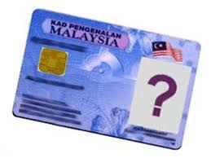
Siapa yang layak menjadi Ejen Tempat Mengundi atau Mengira
Menunggu ubahan
Rakyat Malaysia
21 tahun ke atas
Tidak didakwa apa-apa kesalahan di Mahkamah dalam tempoh 5 tahun yang lepas
Bukan dilepaskan penjara dalam tempoh 5 tahun yang lepas di bawah Akta Kesalahan Pilihan Raya
Tidak didaftarkan di bawah Akta Mencegah Jenayah
Bukan muflis yang belum dilepaskan

Slide 9
Apa itu Ketua PACABA
Pemimpin bagi semua PACABA di Pusat Mengundi
Menguruskan, menjadual, sbg bagi semua tugas-tugas PACABA dibawahnya
Berhubung dengan pihak SPR di Pusat Mengundi
Melapor keputusan Pengundian di Pusat Mengundi dengan Borang 14, dan keadaan di Pusat Mengundi
Perantaraan antara PACABA di Pusat Mengundi dan Ejen Pilihan Raya

Slide 10
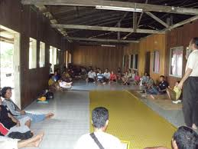
Dua jenis Ketua PACABA
Tempat bandar
Beberapa Saluran Mengundi di satu Pusat Mengundi, satu tempat
Biasanya sekolah
Pencarian PACABA biasanya lebih berpusat di tempat bandar
Tempat kampung
Beberapa Pusat Mengundi, termasuk yang ada satu Saluran Mengundi sahaja
Biasanya akan meliputi satu Daerah Mengundi
Ketua PACABA Tempatan mungkin ada tanggungjawab mencari PACABA
Tugasnya lebih rumit
Berhubung beberapa tempat

Slide 11
Siapa yang boleh jadi Ketua PACABA yang sesuai
Mahir mengurus dan memimpin orang lain
Cepat bertindak bila keadaan luar biasa tertimbul
Berhubung dengan orang yang sukar
Mengenal kesemua tatacara Pilihan Raya & PACABA
Amanah dan kukuh dipercayai

Slide 12
Selepas kamu dilantik

Slide 13
Pelantikan menjadi Ketua PACABA
Biasanya kamu akan dinamakan oleh Penyelaras PACABA
Dipilih dari PACABA-PACABA yang berpengalaman
Tiada surat dikeluarkan sebab ia bukan jawatan rasmi diikitiraf oleh SPR

Slide 14
Tugas-tugas awal
3 perkara yang kena disiapkan
PACABA
Pusat Mengundi
Bahan dan kit PACA
Pastikan kamu sendiri dilantik sebagai Ejen Tempat Mengundi DAN Ejen Mengira
Tanpa Tag SPR & Borang Pelantikan putih, kamu tidak boleh masuk saluran bercakap dengan mana-mana KTM
Mungkin kamu diperlukan sebagai PACABA simpanan

Slide 15
PACABA – Pengerahan, Perjadualan dan Perhubungan

Slide 16
Senarai nama PACABA
Penyelaras PACABA akan memberi kamu senarai PACABA bagi Pusat kamu
Pastikan mereka semua ada nombor talifon & email
Kalau tiada talifon, pertimbangkan samada masih ingin dia jadi PACABA
Sekiranya tiada maklumat menghubungi, rujuk borang asal di pejabat Penyelaras PACABA

Slide 17
Hubungi mereka
Whatsapp dan/atau emel maklumat pasukan dan bahan dalam bentuk pdf kepada semua PACABA
Latihan slaid
dan kalau dia minat
Senarai Semak
Helaian Akta/Peraturan yang berkenaan
Minta pengalaman setiap orang sebagai PACABA sebelum ini & sama ada apa-apa halangan mengenai alihan masa untuk jadual bertugas

Slide 18
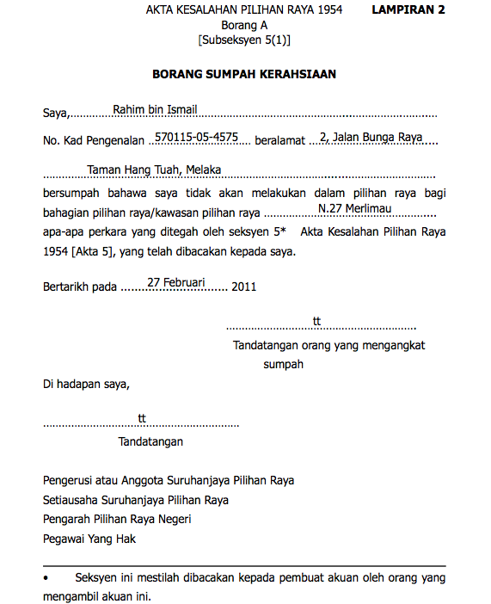
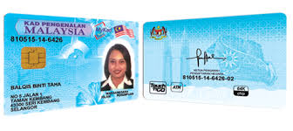
Butir-butir kena ada dari PACABA
Dokumen
Salinan dua belah MyKad
Gambar handphone boleh diterima
Gambar saiz passport – satu bagi setiap peranan ETM, EMU, PB
Nama & no IC di belakang
Borang Sumpah yang sudah ditandatangani
Butir-butir
Nombor talifon
Pengalaman sebagai PACABA
Samada ada pengalaman dulu sebagai Ejen Pengiraan atau Ketua PACABA
Tempat & waktu ingin bertugas
Mungkin di tempat dia ingin mengundi

Slide 19
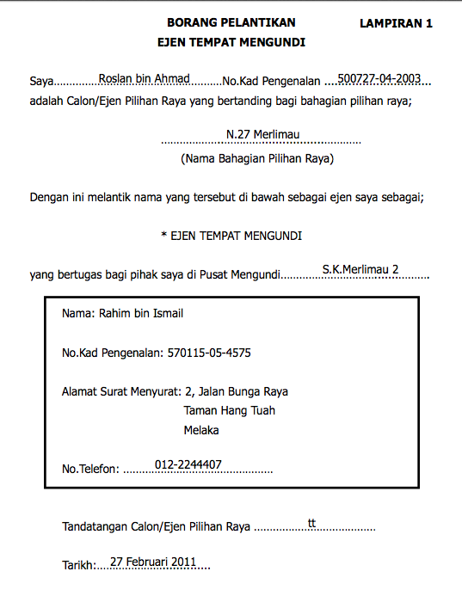
Pelantikan menjadi Ejen Tempat Mengundi atau Mengira
Borang Pelantikan putih diisi oleh Penyelaras PACABA dan ditandatangan oleh Calon atau Ejen Pilihan Raya
Satu bagi setiap peranan ETM, EMU, PB
Khusus bagi Pusat Mengundi itu
Apa-apa perubahan perlukan Borang Pelantikan baru

Slide 20
Borang A Borang Sumpah Kerahsiaan
Borang Merah
Perlu patuh kepada Akta Kesalahan Pemilihan s5
Dilarang mendapatkan maklumat tentang Calon diundi atau ingin diundi
Dilarang berhubung apa-apa butir mengenai nama atau nombor bilangan Pengundi sebelum Pengundian tutup
Dilarang berhubung dengan Pengundi antara penerimaan Kertas Undi dan masuk dalam Peti Undi (kecuali KTM)
Dilarang berhubung cop Saluran sebelum Pengundian tutup
s5 lengkap di belakang Borang
Hanya mereka yang sudah mengambil sumpah boleh masuk Saluran atau melihat nombor siri pada Kertas Undi

Slide 21
Penukaran yang mungkin
Borang Pelantikan dan Borang Sumpah mungkin perlu menyata peranan dan Saluran Mengundi
Akibat
Kerumitan menukar PACAs antara saluran mengundi bila diperlukan oleh Ketua PACABA
Borang Pelantikan
Boleh ditukar oleh SPR
Akan perlukan Calon/Ejen Pilihan Raya tandatangan Borang kosong mengcukupi, dipegang oleh Ketua PACABA
Borang Sumpah
Tidak boleh ditukar kerana dinyatakan dalam Akta
SPR munkin perlukan sebagai keperluan di luar Akta
Akan terus bercakap dengan SPR

Slide 22
Perhubungan PACABA

Slide 23
Saluran perhubungan
Tubuhkan kumpulan WhatsApp
Hubungi setiap PACABA untuk setuju ditambah dalam kumpulan WhatsApp sebelum ditambah
Isi nombor Pusat Mengundi dalam nama kumpulan
Pxx/Nxx/xx
Isi dalam Deskripsi kumpulan
Nama Calon di Kertas Undi
Pautan ke Slaid Latihan
Pautan ke Jadual Bertugas
Tegas dengan peraturan Kumpulan
Hanya benteng arahan PACABA atau hal berkenaan dengan Pusat ini
Admin pm mengepos pos yang tidak berkenaan untuk batal. Kalau pengepos eggan, Admin yang batal. Timbangkan gugur peserta kalau berulang
Timbangkan balas dengan mesej peribadi
Atur pertemuan sekiranya boleh di tempat yang dipersetujui (cth, oleh Penyelaras PACABA)
untuk mengenali semua ahli dan bincangkan apa-apa yang tertimbul mengenai proses dan logistik
Adakan perjumpaan terakhir di Pusat Mengundi hari sebelum hari Pilihan Raya
Ambil perhatian kepada mereka yang tiada talifon pintar
kamu bertanggungjawab menghubungi mereka apa-apa yang berkenaan dari perbincangan kumpulan
Pertimbangkan samada kamu mahu PACABA yang tiada talifon pintar

Slide 24
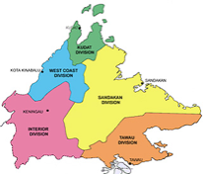
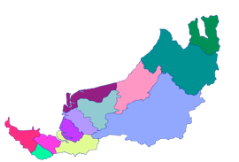
Kumpulan Whatsapp
Calon dan EPR biasanya ditambah pada pagi Hari Pilihan Raya
Tahap negeri
Semua Calon, Ejen Pilihan Raya, Penyelaras PACABA
Tahap Kawasan
Calon, Ejen Pilihan Raya, Penyelaras PACABA
Semua Ketua PACABA
Tahap Pusat Mengundi
Ketua PACABA
Semua PACABA
Setiap orang akan hanya di dua kumpulan Whatsapp sahaja
Maklumat akan dihantar naik atau turun tahap

Slide 25
Pertemuan pertama
Perkenalkan diri & beri nama Calon yang PACABA mewakili
Jemput setiap PACABA perkenalkan diri mereka & sebarang pengalaman mereka sebagai PACABA
Ringkaskan semua tatacara Pengundian & Pengiraan dan perkembangan terkini – SPR boleh tukar tatacara 72 jam sebelum permulaan pengundian
Terangkan alihan ETM1, ETM2, ETM3-EMU; Sesiapa yang tidak bertugas seharusnya pergi mengundi dan kembali bersedia di pondok panas secepat mungkin
Setujukan logistik, masa pertemuan, tatacara menukar alihan tugas, kod pakaian, kit PACA, perhubungan tanpa talifon dll.
Tentukan masa pertemuan untuk ETM1 pada hari Pilihan Raya pada 7 pagi di pondok panas (atau sebarang aturan lain)
Kamu perlu masa untuk mengurus dokumen
Minta ETM2 yang lebih berpengalaman untuk datang sebagai simpanan

Slide 26
Cara menyiapkan Jadual Bertugas

Slide 27
Jadual Bertugas
Urus pasukan kamu pakai Jadual Bertugas
Menunjuk tugas yang akan dijalankan pada Hari Pilihan Raya
Akan berubah dengan tambahan PACABA dari Penyelaras PACABA atau guguran PACABA
Versi asal mungkin dari Penyelaras PACABA
Kalau tiada, siapkan Jadual kamu sendiri
Kawalkan versi dengan ketat
Hanya kamu sahaja yang boleh buat perubahan

Slide 28
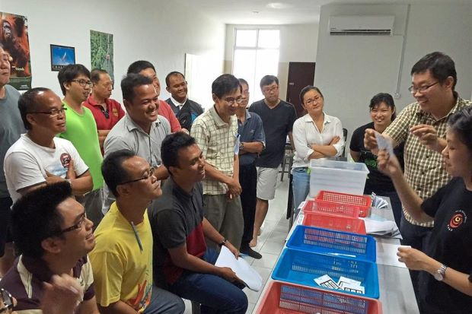
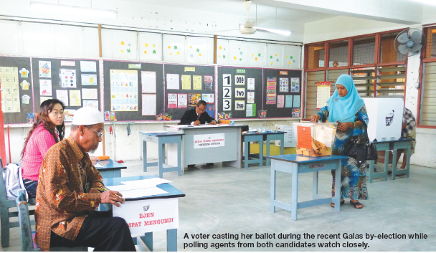
Prinsip dasar
Jadual 12 jam: dibahagikan
3 ETM bagi Saluran: 3 alihan empat-jam
2 ETM bagi Saluran: Alihan dibelah
Kalau tidak cukup ETM, bilangan ETM menentukan jadual
PACA yang dapat bertugas dua alihan lebih bernilai
ETM masuk ke tempat yang ada undi untuk mempertahankan undi
ETM & EMU kamu yang terkuat patut pertahankan Peti Undi yang ada paling banyak undi bagi kamu atau yang paling berisiko
Nilaikan siapa PACA kamu yang terkuat
EMU mestilah andal, terutamanya di tempat kampung
Terkuat: EMU diikuti oleh ETM1 diikuti oleh ETM2
Saluran 1 mungkin perlukan ETM lebih kuat

Slide 29
Alihan
Alihan asasnya 3 empat-jam alihan
7.30 pg sampai 12 tengah hari
12 tengah hari sampai 4 ptg
Timbangkan mulakan lebih awal kalau ETM1 juga ETM3-EMU
4 ptg sampai 6 ptg Tutup; Kemudian EMU sampai tamat
Bolehkan EMU dalam bilik sebelum Tutup, elakkan keliruan menukar alihan bila KTM siapkan bilik
ETM1
ETM2
ETM3-EMU

Slide 30
Menyiapkan Jadual Bertugas
Kalau ada 3 ETM setiap Saluran
Kalau hanya 2 ETM setiap Saluran
Lantik ETM terkuat sebagai ETM3-EMU
Yang sedia bertugas dan dari luar kalau boleh
Lantik ETM seterusnya sebagai ETM1
Pastikan sedia bertugas awal pagi
Lantik yang lain sebagai ETM2
Terutama kalau ada tugas lain pada Hari Pilihan Raya
Lantik ETM yang dapat bertugas dua alihan
Masuk sebagai ETM1 dan ETM3-EMU
Lantik ETM yang dapat bertugas hanya satu alihan
Masuk sebagai ETM2
Panjangkan alihan ETM2
5 jam untuk memanjangkan masa rehat ETM3-EMU

Slide 31
Bilangan ETM lain
Kalau kurang dari dua ETM
Kalau hanya satu ETM se Saluran
ETM masuk sebagai ETM1 7.30pg
Keluar jam 10pg atau bila-bila keadaan stabil: bila risiko rendah
REHAT, REHAT, tidur
Kembali sebagai ETM3-EMU 4ptg
Kalau hanya satu ETM se Pusat
EMU minta semua KTM siapkan Borang 14 bagi EMU tandatangan & kutip selepas tamat Pengiraan
Tunggu di luar dan pantau: Tandatangan dan kutip Borang 14 dari mana-mana Saluran yang habis Pengiraan
Jangan masuk bagi Pengiraan untuk elak ditahan dalam bilik
Muaturun sebagai fail dalam slaid
Kalau lebih dari 3 ETM
4: Bahagikan alihan ETM2
5: Bahagikan alihan ETM1 & ETM2
6: Bahagikan semua alihan
Maxima yang ada
Kekurangan: tukar alihan bila KTM tukar aturan bilik

Slide 32
Pastikan bilangan
Pastikan bilangan ETM kesulurannya
Semak latihan dijalani oleh setiap ahli pasukan kamu
Dilatih sebagai ETM boleh jadi PB juga
Yang hanya dilatih sebagai PB tidak boleh jadi ETM atau EMU
Tanya ada ETM yang akan mengundi dan tidak dapat bertugas buat sementara waktu
ETM kamu yang paling bernilai adalah mereka yang dapat bertugas dua alihan
EMU mesti andal, terutama di tempat pendalaman
Kalau ada keraguan, bawa masuk dari luar

Slide 33
Menilaikan kebolehan PACABA
Nilaikan kebolehan pasukan kamu mengikut kelayakan tersebut
Pengetahuan tatacara dan peraturan Pilihan Raya
Kawalan diri dan berdisiplin menjalankan tugas
Ketegasan bila dicabar oleh orang lain
Kebolehan berhubung dan memujuk
Fikiran jelas dalam keadaan rumit

Slide 34
Peraturan dua jam
Peraturan kehendaki ETM bertugas selama dua jam sebelum dia boleh diganti
Pertukaran alihan akan dicatit dalam Borang 763
Akibat: Jika ETM tinggalkan bilik selepas kurang dari 2 jam, penggantian mungkin tidak dibenarkan sehingga tempoh 2 jam telah berlalu
Tindakan: jangan benarkan ETM masuk kalau tidak sihat/dll dan mungkin tidak dapat habiskan tugas 2 jam
SPR/PP/KTM mungkin menafsir bahawa ETM terakhir mesti bertugas selama 2 jam
Timbangkan bagi jadual tugas – ETM terakhir mesti mula 4ptg atau 2 jam sebelum penutupan pengundian jika masa pengundian disingkatkan
Kalau KTM kehendaki setiap alihan adalah 2 jam, jelaskan sek 14(1A) Akta Kesalahan PilihanRaya nyatakan alihan mesti sekurang-kurangnya 2 jam, bukan maksima 2 jam

Slide 35
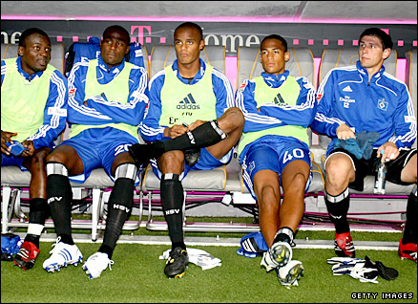
Jadual Bertugas – ETM simpanan
Selalu ada PACABA simpanan
Dapatkan beberapa ETM2 yang lebih berpengalaman untuk bersedia menjadi ETM1 kalau ETM1 dijadualkan tidak datang
Bila semua ETM1 mantap dalam Saluran dan Pengundian mula, kamu boleh lepaskan mereka untuk datang kembali untuk alihan sendiri
Jika kamu bertuah mencukupi PACABA untuk 3 alihan, pakai ETM yang kurang pengalaman bagi alihan tengah & sebagai ETM simpanan
Jika keadaan stabil, hantar mereka ganti ETM yang sudah bertugas 2 jam, pilih yang lebih tua atau kurang berpengalaman untuk diganti
Sebelum diganti, mesej kepada ETM diganti & minta dia beritahu KTM mengenai penggantian

Slide 36
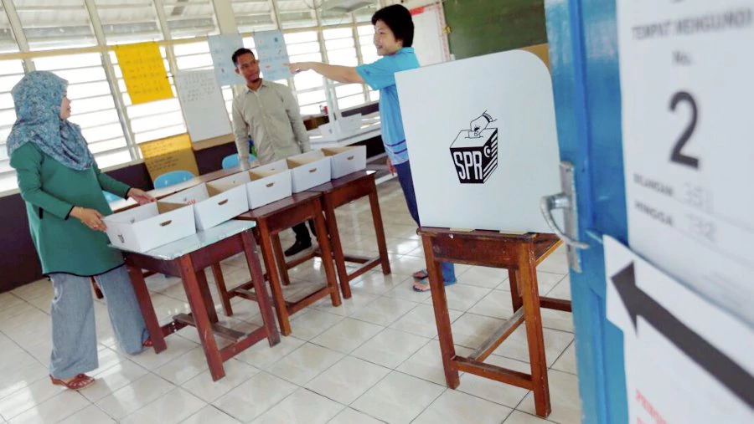
Jadual Bertugas – Ejen Mengira Undi
Haruskah kamu masuk sebagai EMU?
Kebiasaan: JANGAN
Kamu lebih bernilai memberi arahan bila masalah tertimbul & sebagai Saluran perhubungan dengan Ejen Pilhan Raya
Kecualian: Kalau risiko tinggi dan tiada EMU dengan dokumen, masuk sebagai EMU
Beritahu EPR dan Penyelaras
Lantikan Pengganti dan tambah ke Kumpulan WhatsApp sebagai admin
EMU
Kalau ada keraguan mengenai keandalan EMU, dapat EMU yang andal dari luar
Kalau Parlimen dan Negeri ditanding oleh parti yang sama, selalu jadualkan dua EMU
Satu EMU tidak dapat menampung kalau ada kiraan serentak
Kalau tidak dapat dua, minta ETM1 embali sebagai EMU untuk dapat dua EMU
Pastikan ada Borang Pelantikan sebagai EMU

Slide 37
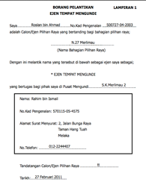
Menjadual Ejen Mengira
Kalau P & N di bawah parti sama, jadualkan 2 EMU dengan 3 Borang Pelantikan
EMU1 ada 2 Borang tandatangani kedua-dua calon
EMU2 ada 1 Borang tandatangani hanya satu calon
Kalau satu calon lebih berrisiko, EMU1 (lebih pengalaman) akan pegang Borang nya
Jangan lupa Borang Pelantikan sebagai ETM
ETM1
ETM2
N
P
N
Kiraan berturut-turut
Kiraan serentak
Kalau kiraan berturut-turut
EMU1 masuk dengan kedua-dua Borang
Kalau kiraan serentak
EMU 1 & EMU2 masuk dengan Borang masing-masing

Slide 38
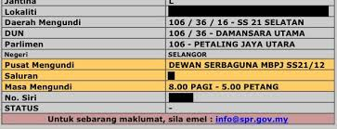
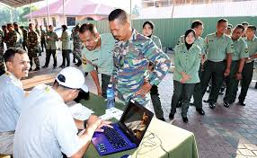
Pemerhati Barung
Peranan PB – perhati semakan Daftar Pemilih & keluaran kertas saluran ke Pengundi
Tetapi barung bukan wajib
Pengundi boleh semak Saluran Mengundi di website
Kalau tidak cukup PACABA, jangan ada PB
Kalau cukup PACABA, atau ada ETM simpanan (selepas semua ETM1 sudah masuk saluran)
Tempatkan ETM kurang pengalaman sebagai PB kalau mereka tidak dijadualkan sebagai ETM
Tempatkan ETM simpanan hanya kalau mereka tidak akan terlalu letih bagi tugas mereka seterusnya
Maksima 4 PB dibenarkan

Slide 39
Pada Hari Pilihan Raya
Bersedia mengalih Jadual bertugas kamu kerana keadaan akan berubah
Orang todak datang
Perhubungan dengan KTM
Keraguan atas kesan atau andalnya PACABA
Tergantung ke terdapatnya orang, tukar antara 2-alihan atau 3-alihan mengikut keadaan
Prinsip asas: setiap sukarelawan mesti ada peluang berkhidmat

Slide 40
Tukaran akan timbul
PACA baru mungkin ditambah dan PACA yang sudah ada mungkin digugurkan/menarik diri
Penyeleras PACABA akan turut mendapat orang dan memberi kamu lebih nama
Yang tarik diri akan beritahu kamu
Bukakan GoogleDrive bagi Jadual Bertugas yang TUNGGAL
Jadual Bertugas di situ sentiasa yang terkini
Edar semua Jadual Bertugas dengan nombor versi, terbaiknya dalam nama fail
Pada malam sebelum pengudian, Whatsapp/SMS nombor versi yang terakhir kepada semua ahli

Slide 41
Pusat Mengundi

Slide 42
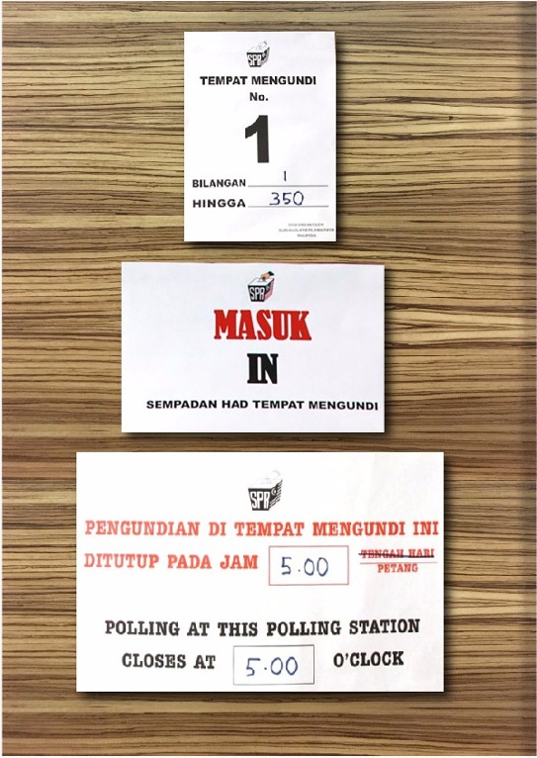
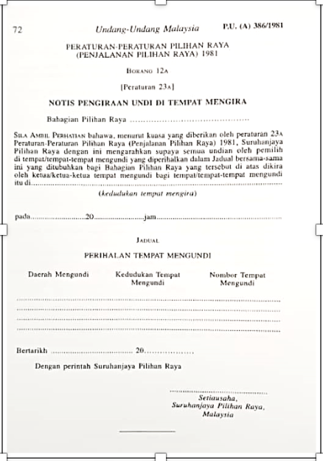
Semak Pusat Mengundi
Semak Pusat Mengundi hujung minggu sebelum, jika boleh untuk kenalpasti Saluran Mengundi, Barung & tandas
Atur taklimat terakhir untuk pasukan kamu di Pusat Mengundi pada pagi hari sebelum Pilihan Raya
Jalankan melalui aliran pergerakan Pengundi dari pagar ke Saluran Mengundi untuk menentukan tempat mana PB patut ditempatkan
Uji liputan data untuk Whatsapp untuk semua Saluran di Pusat Mengundi
Sekiranya tiada hubungan yang baik, pakai SMS
Kalau tiada SMS, lantik pembantu untuk bawa pesanan
Kalau Pusat Mengundi tiada liputan data atau SMS, kenalpasti terlebih dahulu, tempat berdekatan di mana kamu dapat berhubung

Slide 43
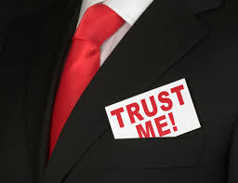
Mengurus pasukan di Pusat Mengundi
Ambil gambar seluruh kumpulan kerana ini adalah masa terakhir semua ahli akan bersama-sama di siang hari di Pusat Mengundi
KTM biasanya berjumpa pada pagi hari sebelum Hari Pilihan Raya di Pusat Mengundi
Sekiranya kamu bertemu mereka, perkenalkan diri. Sekiranya boleh, bincang dengan KTM1
Kenalpasti jika terdapat satu lagi Pusat Mengundi atau tempat yang boleh mengelirukan Pengundi (cth, SK bukan SMK)
Semak di mana pondok panas kamu

Slide 44
Alatan dan kit PACA

Slide 45
Kit PACA
Setiap Kit PACABA akan dilabelkan mengikut Saluran Mengundi
Daftar Pemilih (khusus bagi setiap Saluran Mengundi)
Contoh Borang 13, 14, 753
Contoh Kertas Undi diterima dan ditolak
Pensil, Pemadam, Peraut, Pen & Pembaris
Pen penanda kekal
Kertas kosong & Klip kertas
Tiga Surat Bantahan
Pilihan atau dengan Ketua PACABA sahaja
Gam dan perekat
Slaid Latihan
Senarai semak ETM, EMU, Ketua PACABA
Helaian Akta dan Peraturan yang berkenaan

Slide 46
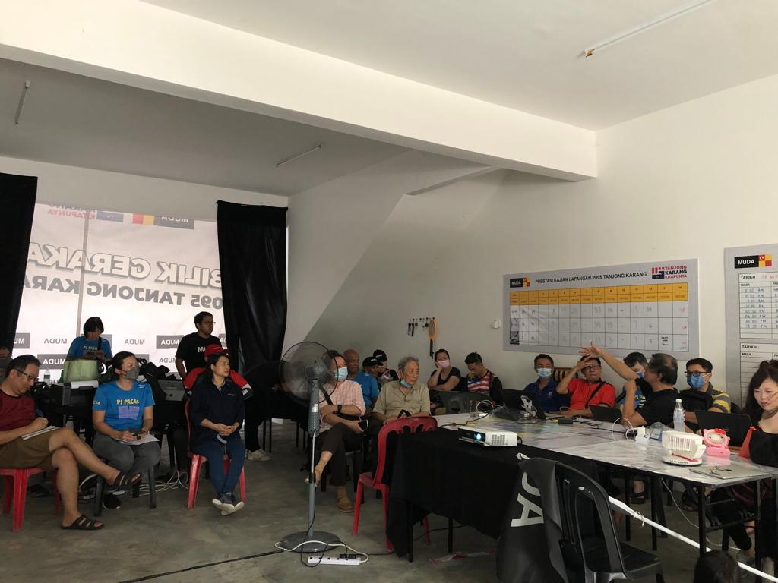
Taklimat Terakhir Ketua PACABA
Kutip Pek PACABA
Satu Kit PACA bagi kamu
Satu bagi setiap Saluran, dilabel
Dokumen PACABA
Pastikan
Setiap Kit ada Daftar Pemilih yang betul bagi Saluran
Pengundi Awal & Pos ditanda
Semua alatan lengkap
Setiap PACABA ada
Borang A Borang Sumpah
Tandatangan oleh PP
Borang Pelantikan
Tandatangan oleh Calon/EPR
Tag PACA dengan gambar
Akan diadakan 2-3 hari sebelum Hari Pilihan Raya
SPR boleh menukar tatacara Pilihan Raya 72 jam sebelum permulaan Pengundian
Pertemuan terakhir dengan pasukan PACABA kamu mesti selepas taklimat ini

Slide 47
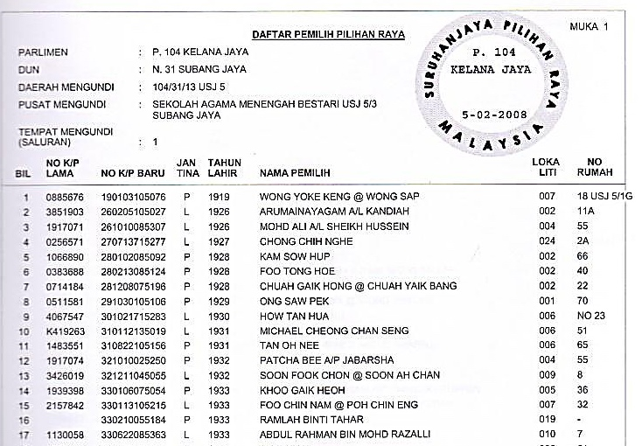
Semak Daftar Pemilih
SPR akan berikan kamu Daftar Pemilih pada Hari Pernamaan. Ia mungkin termasuk SEMUA Pengundi tanpa mengasing Pengundi Awal dan Pos.
Pastikan lengkap bagi kesemua Saluran Mengundi
Semak setiap mukasurat
Pastikan bagi bulan terkini yang sudah diwartakan
Buat Salinan untuk dipakai dan simpan yang asal di tempat selamat
Imbas salinan pdf for disimpan
Semak kedua-dua Undi Awal dan Pos. Aturcara mungkin tukar!! SPR mungkin termasuk satu tetapi bukan yang lain
PP

Slide 48
Maklumat kena dapat tahu
Dapat tahu dari Penyelaras PACABA
Nama dan Nombor talifon Calon & Ejen Pilihan Raya
Jam apa air & makanan akan sampai
Tempat hantar Borang 13 & 14 selepas pengiraan
Maklumat & format maklumat ke Bilik Gerakan
Kumpulan Whatsapp ditubuh untuk Ketua PACABA
Sama ada pondok panas sudah disiapkan
Soalan paling popular

Slide 49
Sebelum Pengundian Bermula

Slide 50
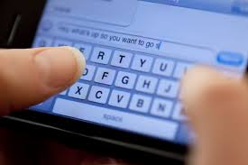
Peringatan Hari Sebelum Hari Pilihan Raya
Hantar teks berikut
Sedia seperti berikut
MyKad
Talifon dicas sepenuhnya & cukup kredit; talifon pintar perlu ada pelan data/kuota
Lampu suluh kecil
Gambar bersaiz passport tambahan
Pen tambahan, kertas, pembaris & pen penanda kekal
Pastikan tidur mencukupi
8ptg
Mesej kepada semua ETM1/PB1 untuk memperingatkan mereka tidur awal dan berada di Pondok Panas pada 7 pagi (atau sebarang aturan lain)

Slide 51
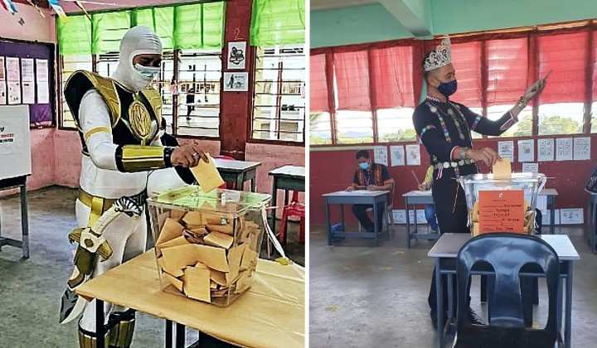
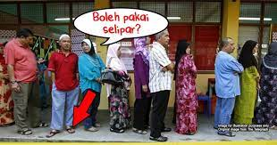
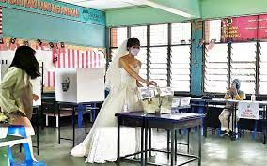
Kod Pakaian PACABA
Pakaian kemas – kamu sedang menjalankan tugas rasmi
Pakai selesa – mungkin panas dalam bilik
Keperluan undang-undang: tiada kenyataan atau logo politik
Tertakluk kepada pernilaian KTM
Tiada warna yang mungkin ditafsir sebagai kenyataan politik
Kalau ragu, pakai atau bawa baju nutral sebagai simpanan
Tidak dibenarkan berpakaian T-shirt kolar bulat atau baju tak berlengan
Tidak dibenarkan memakai seluar atau skirt pendek
Tidak dibenarkan memakai selipar

Slide 52
Hari Sebelum Hari Pilihan Raya
Ikut kod pakaian
Sedia seperti berikut
MyKad
Telefon dicas sepenuhnya dan cukup kredit; Telefon pintar perlu ada pelan data/kuota; Powerbank
Lampu suluh kecil (lampu telefon mungkin tidak mencukupi)
Gambar bersaiz passport tambahan
Adakan pen tambahan, kertas, pembaris & pen penanda kekal
Pastikan rehat yang mencukupi
Sekiranya tempoh pertama, kamu perlu berada di Pusat Mengundi pada 6.45 pagi
Senarai alatan KTM termasuk juga lampu suluh kecemasan

Slide 53
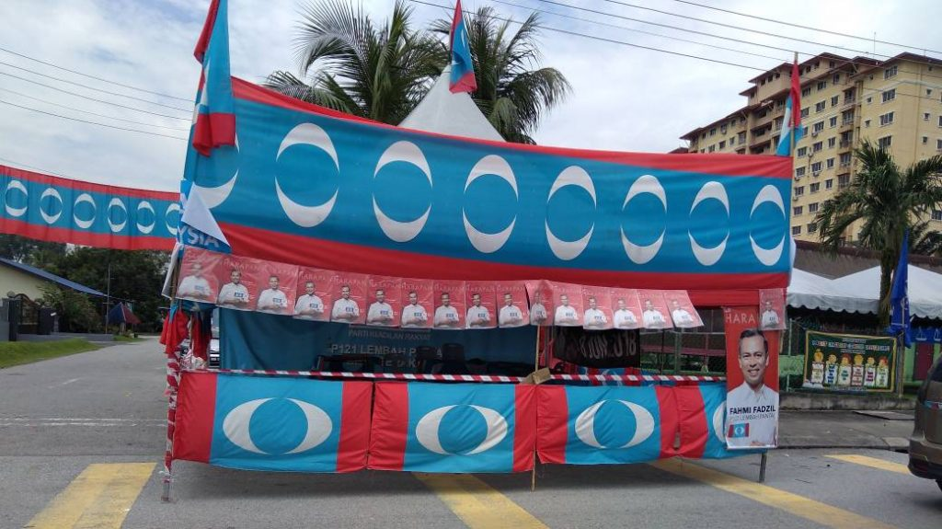
Awal pada Hari Pilihan Raya
Berada di tempat bertemu sekurang-kurangnya 15 minit sebelum masa yang ditetapkan dengan ETM1/PB1 dengan
Kit PACABA
Bagi setiap PACABA
Borang A Borang Sumpah merah, tandatangan oleh PP & ETM
Borang Pelantikan putih mereka sebagai ETM, EMU atau PB tandatangan oleh Calon/Ejen Pilihan Raya
Satu bagi setiap peranan
Kalau PACABA simpanan dipindah dari Pusat Mengundi lain, pastikan mereka ada Borang Pelantikan kosong yang sudah ditandatangani oleh Calon/EPR. Pastikan mereka isi Borang.
Tag SPR (kod warna untuk ETM, EMU, PB) dengan gambar PACABA – satu bagi setiap peranan
Payung tambahan & klip kertas/pita/pelekat/stapler (untuk sebarang perubahan akhir gambar pada tag SPR)
Kerusi plastik dalam kereta jika kamu telah memindahkan dari pondok panas hari sebelum

Slide 54
Contoh Pusat Mengundi (Sekolah)
6
5
4
6
5
4
2 SPR clerks + BA, one for each contesting candidate
3
2
1
3
2
1
Covid Ubahan
Saluran dalam bilik kelas
Barung SPR
Pengundi
Pengundi
Max 700 Pengundi setiap saluran kecuali Saluran 1: 350
Untuk pengundian serentak:
Bilangan ETM dibenarkan 2: 1 untuk P dan 1 untuk N
Bilangan EMU dibenarkan 2 sekiranya pengiraan serentak

Slide 55
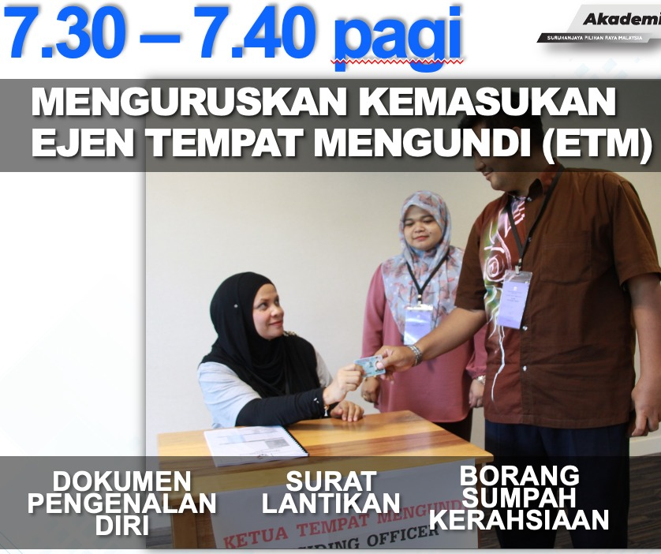
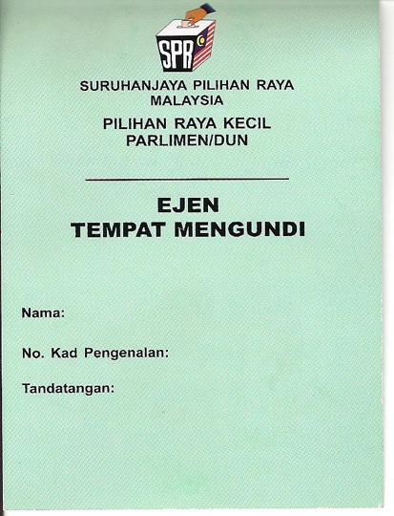
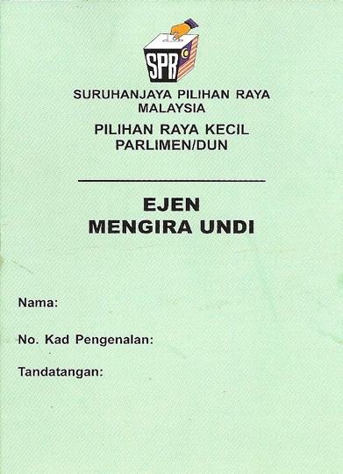
Memasuki Saluran Mengundi
ETM1 boleh masuk ke Saluran Mengundi pada masa yang ditetapkan
7.30 pagi atau bila-bila masa KTM membenarkan
Pastikan mereka masuk dengan
MyKad
Borang A Borang Sumpah merah
Borang Pelantikan putih melantikan dia sebagai ETM
Tag SPR
Kit PACA
KTM akan memberi taklimat kepada ETM & Kerani

Slide 56
Ketua Tempat Mengundi
Biasanya bukan penyokong
Kebanyakannya pekerja awam, disuruh bekerja pada hari kelepasan
Ada yang sukarelawan dari luar kerajaan
Mungkin tidak seberapa tahu tentang Peraturan
1 kali latihan setiap 5 tahun
Buat ia seperti kawan
KTM1 yang lebih berpengalaman

Slide 57
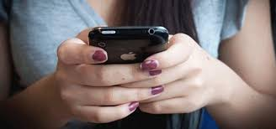
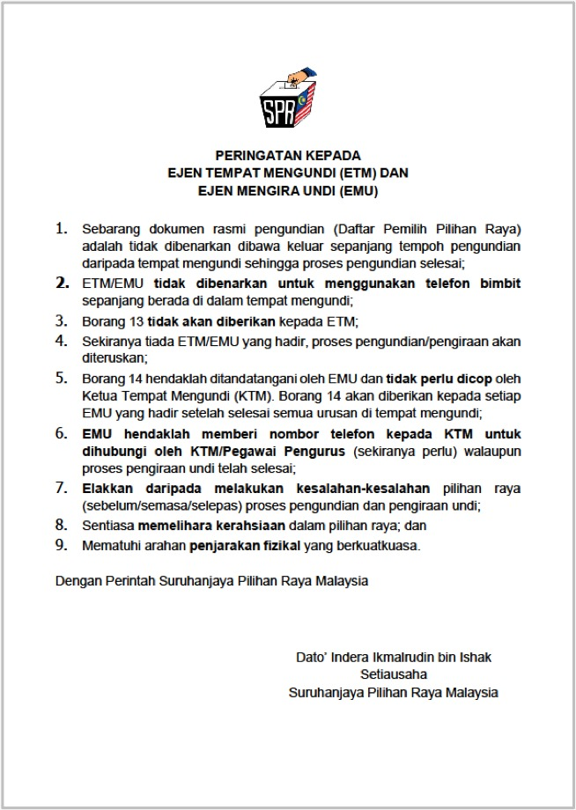
Kegunaan talifon bimbit
Aturcara SPR tidak membenarkan talifon bimbit dalam Saluran Mengundi
Selalu difahami sebagai tidak dibenarkan cakap
Penyerahan talifon hanya bagi pengundi
Ada KTM yang lebih tekun mungkin minta talifon letak dalam bakul
Tindakan
Beritahu KTM talifon dipakai bagi teks bukan bercakap
Kalau tidak, minta KTM samada talifon boleh dipakai di luar bilik
ETM bawa kertas keluar untuk mencatit nombor bilangan semasa teks
Kalau tidak, pembantu dihantar ke bilik setiap 30-60 minit untuk cakap dengan ETM kalau ada hal kena dilaporkan
ETM perlu cuba simpan talifon dan jangan serahkan. Simpan dalam saku atau beg
Jangan dibuang keluar dari bilik kerana hal ini

Slide 58
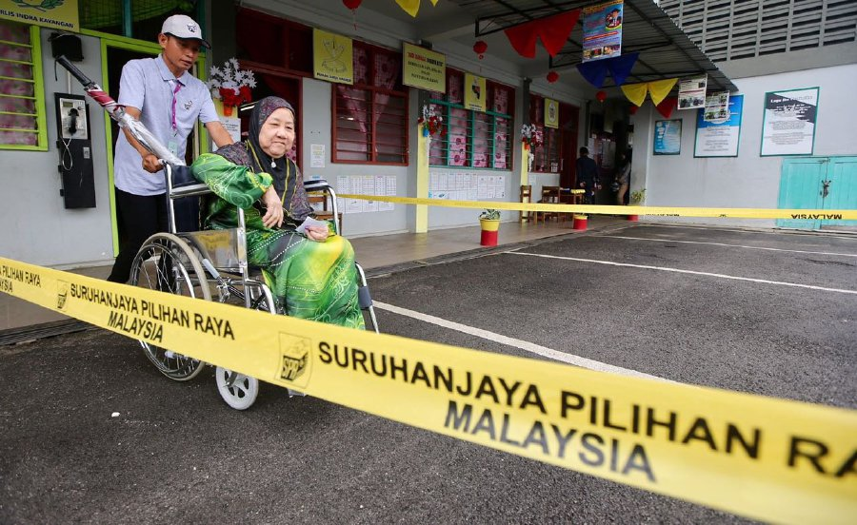
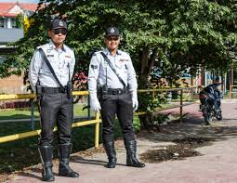
Pegawai PDM dan Pegawai Polis
Pegawai PDM berkuasa di luar Saluran Mengundi
Kenalkan diri kepada Pegawai PDM dan pegawai polis bertugas
Beritahu mereka siapa kamu & mana pondok panas kamu
Minta mereka hubung kamu kalau ada masalah
Sepanjang hari, masuk Pusat Mengundi dan lambai kepada pegawai polis bila lalu
Buatkan mereka kenal kamu
Kalau mereka tidak benarkan kamu masuk, hubungi EPR secepat mungkin untuk menghubung PP
Kamu perlukan kerjasama mereka membawa PACABA kamu masuk selepas tamat Pengundian untuk menjaga Peti Undi
Tiada bahan kempen dibenarkan dalam 50m dari Pusat Mengundi (cth., dari pintu sekolah)
Contohnya, kereta dengan lambang parti
Beritahu Pegawai PDM

Slide 59
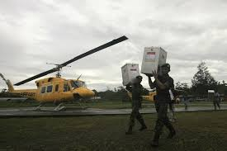
Di tempat pedalaman
Setujukan dengan KTM di mana masa pengundian disingkatkan
Waktu tutup dipamerkan di Saluran Mengundi selama 3 hari
Aturkan bagi meneliti Peti Undi selepas Pengundian
Pengiraan/pengumuman keputusan tidak akan berlaku sebelum jam 5 ptg
Kalau KTM bertugas bagi lebih dari satu tempat mengundi, pastikan
ada satu ETM di setiap tempat
ETM1 tandatangan perekat di mulut Peti Undi dengan nombor kod 4-angka atau cop khusus dan ambil gambar
ETM2 ambil gambar sebelum pembukaan perekat
Kalau tiada liputan talifon
Carikan awal tempat yang ada liputan untuk berhubung dengan Bilik Gerakan
Sediakan ETM simpan sebagai pembawa pesanan
Pergi ke luar Saluran Mengundi setiap 30 atau 60 minit

Slide 60
Peringatan kepada PACABA
(Berdasarkan tiga alihan)
8 pagi untuk peringatan ETM2/PB2 untuk undi dan berada di pondok panas pada 11.30 pagi (atau sebarang aturan lain)
11 pagi untuk peringatan ETM2/PB2 untuk bertemu dalam masa 30 minit
11.50 pagi beritahu ETM1/PB1 pengganti mereka sudah sampai/belum sampai; Kalau tidak, minta mereka tunggu dan maklumkan mereka setiap 10 minit
2 petang untuk peringatan sebarang ETM3-EMU untuk kembali pada 3 petang
3.50 petang semua ETM2 bahawa ETM3-EMU sudah sampai/belum sampai

Slide 61
Berhubung dengan Ejen Pilihan Raya
Lapor ke Ejen Pilihan Raya atau kumpulan Whatsapp mengenai ketidak-patuhan secepat mungkin
Nyata Pusat Mengundi atau Saluran, nama kamu, masa dan perkara yang tidak dipatuhi
Format Saluran = [No parlimen]/[No DUN]/ [Pusat Mengundi]/[Saluran] = Pxx/Nxx/xx/xx
Cakap kalau perkara luarbiasa yang perlu penjelasan atau perlu tindakan segera
Timbulkan juga apa-apa kesyakan
Hadkan ke fakta dan tugas kamu
Calon & Ejen Pilihan Raya ada hak masuk mana-mana Saluran Mengundi

Slide 62
Sebelum Pengundian Bermula

Slide 63
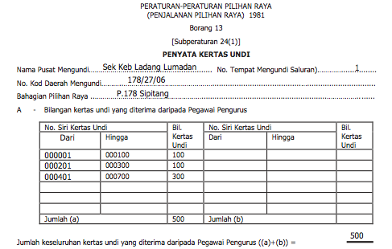
Borang 13 Bhg A: Tugas kamu
Kumpulkan maklumat Borang 13 Bhg A dari setiap ETM1, sama ada Borang diberikan oleh KTM atau tidak
Teks peringatan atau hantar utusan kepada sesiapa jika belum terima pada 7.50 pagi
Teks jumlah di setiap saluran ke kumpulan Whatsapp Ketua PACABA

Slide 64
Sebelum 8 pagi: Isu-isu yang mungkin timbul
KTM mungkin menolak memberi salinan Borang 13
ETM dapatkan maklumat untuk mengisi dalam salinan Kit PACA
KTM mungkin menolak untuk cop nombor Saluran
Bukan isu, catitkan nombor siri tersebut
KTM mungkin tidak benarkan mengguna talifon
Masuk cakap dengan KTM tersebut, dan jelaskan ETM hanya akan teks dan tidak akan guna untuk cakap
Kalau ditolak, setujukan ETM boleh teks di luar bilik
Kalau masih ditolak, hantar PACABA simpanan ke saluran setiap 30 atau 60 minit untuk maklumat
Kalau boleh, ETM keluar dari saluran untuk berbincang
Tiada liputan 3G atau talifon langsung tidak dibenarkan
Hantar PACABA simpanan ke Saluran setiap 30-60 minit
Hantar PACABA simpanan ke tempat ada liputan untuk teks ke Bilik Gerakan
KTM tidak benarkan kamu tandatangan perekat Peti Undi
Melanggar Peraturan, laporkan ke Ketua PACABA

Slide 65
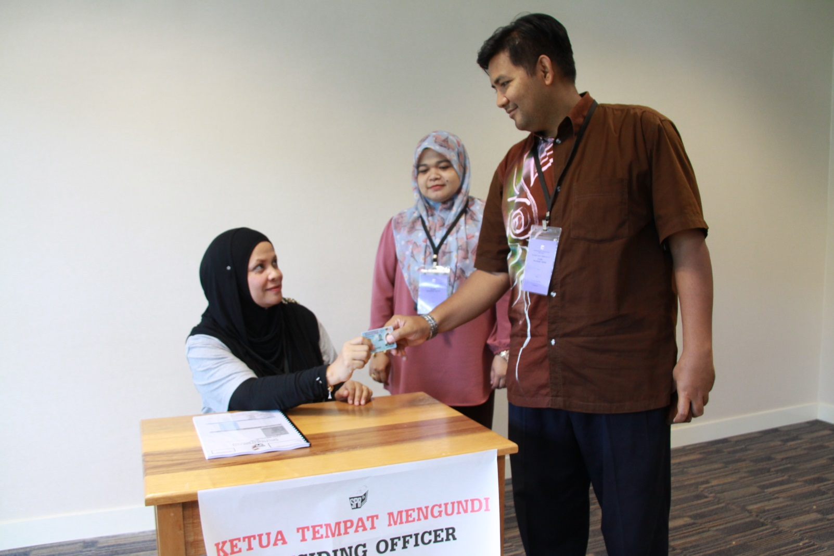
Latihan KTM – Peraturan 2 jam
KTM sering salahfaham peraturan dua jam bermaksud maksima 2 jam
Rujuk KTM ke
Sec 14 (1A) Akta Kesalahan Pilihan Raya
Slaid 95 Latihan KTM Peringkat 1
Kalau masih salahfaham, beritahu Ketua PACABA secepat mungkin

Slide 66
Sebelum Pengiraan

Slide 67
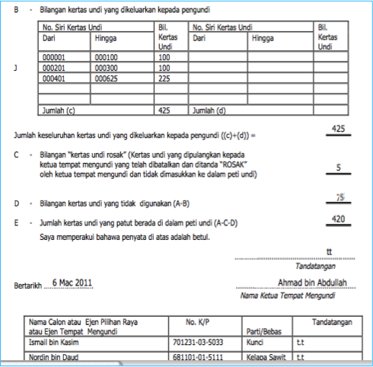
Borang 13 Tugas kamu
Kumpulkan semua maklumat Borang 13 dari setiap ETM, samaada Borang 13 diberi oleh KTM atau tidak
Teks mereka jika kamu belum terima pada 5.30ptg
Teks Maklumat Borang 13 setiap saluran ke Ejen Pilihan Raya / kumpulan Whataspp Ketua PACABA

Slide 68
Latihan KTM – Borang 13
KTM dilatih tidak beri Salinan Borang 13 kepada ETM atau tandatangan Salinan ETM
KTM mungkin salahfaham arahan dan enggan ETM salin atau tengok Borang 13
Rujuk KTM ke
Slaid 68 Latihan KTM Peringkat 2
Kalau masih salahfaham, beritahu Ketua PACABA secepat mungkin

Slide 69
Susunan PACABA
Pastikan semua PACABA yang ada ditempatkan di luar bilik Saluran Mengundi untuk membantu PACA pemerhatikan Peti Undi
Jika dibenarkan, kamu harus dudukan diri sendiri dalam pasukan kamu yang tinggal di luar bilik Saluran Mengundi di mana pengiraan ditempatkan bukan di pondok panas (terutama jika semakin gelap)
Lepaskan semua ETM apabila pengiraan bermula. Minta mereka bersihkan pondok panas
tinggalkan ia dengan sebersih kamu mendapatinya

Slide 70
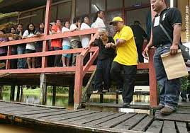
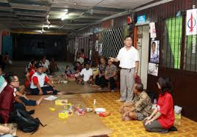
Masa mengundi disingkatkan
Di tempat pedalaman, kampung dikumpulkan dalam kelompok kampung (atau rumah panjang dalam kampung) dan satu dari kampung (atau rumah panjang) dijadikan Saluran Mengundi
Kalau tidak banyak pengundi, waktu pengundian mungkin disingkatkan. Waktu disingkatkan mesti diwartakan di Warta Pilihan Raya
Walaupun tidak diamanatkan oleh Peraturan, cuba pujuk KTM jangan kira undi sampai selepas jam 5 ptg
Kalau berjaya, jaga Peti Undi sampai waktu Pengiraan
Kalau tidak, cuba tangguhkan pengumuman keputusan sampai selepas jam 6 ptg

Slide 71
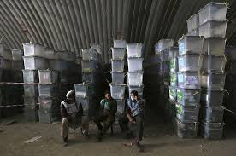
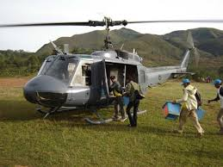
Peti Undi Bergerak
Kalau KTM bertanggungjawab lebih dari satu tempat (bukan semestinya saluran lain) Peti Undi tunggal bergerak dari satu tempat ke yang lain
Di tempat pertama, mulut Peti Undi akan dilekatkan supaya tiada pun boleh dimasukkan
Di tempat baru, mulut Peti Undi dibuka supaya Kertas Undi baru boleh dimasuki
Borang 13 baru akan diisi, mengganti Borang 13 lama
KTM beritahu ETM tempat Pengiraan
Kiraan akan dijalankan seolah-olah hanya satu Borang 13 dan satu Peti Undi dari permulaan
Mesti ada satu pasukan PACA di setiap tempat
Pasukan pertama tandatangan perekat dengan kod 4 angka dan/atau cop getah parti dan ambil gambar kalau boleh sebelum Peti Undi bergerak
Pasukan kedua semak kod 4 angka dan/atau cop dan ambil gambar sebelum mulut dibuka

Slide 72
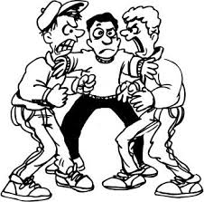
Pengundian: Isu-isu yang mungkin timbul
ETM lain mencatit nombor siri Pengundi secara urutan
Semak dengan Ejen Pilihan Raya terhadap arahan sebelum permulaan Pengundian
KTM suruh ETM diganti setiap dua jam
Peraturan adalah sekurang-kurangnya dua jam, bukan wajib dua jam
Sek 14(1A) Akta Kesalahan Pilihan Raya
Bahan parti lain dalam 50m dari tempat mengundi
Dilarang di bawah Sek 24B(7) Akta Kesalahan Pilihan Raya
Ambil gambar dan maklumkan ke KTM
KTM tidak beri Borang 13
ETM salinkan Borang 13 kosong sebelum tandatangan Borang 13 rasmi KTM

Slide 73
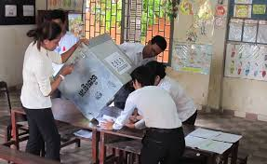
Serentak atau Berturut-turut
KTM ada dua pilihan bila ada pilihan raya serentak Negeri dan Parlimen
Pengiraan serentak (lebih disukai oleh SPR)
Kedua-dua Peti Undi dikira pada masa yang sama
KTM akan membahagikan pasukan dia kepada dua, dengan 2 kerani SPR setiap kumpulan
Akan memerlukan dua Ejen Mengira
Pengiraan berturut-turut
Peti Undi dikira satu demi satu
Wajib jika hanya ada kurang dari 4 kerani SPR
Akan perlukan hanya satu Ejen Mengira

Slide 74
Undi Awal dan Undi Pos

Slide 75
Undi Awal
Saluran Mengundi asing
Perekat khas bagi Borang 13 & Peti Undi
KTM adalah Pembantu Pegawai Pengurus
Tatacara sama seperti Undi Biasa
Kecuali (biasanya) 3 hari sebelum Hari Pilihan Raya
Peraturan: 7 hari selepas Hari Penamaan hingga 3 hari sebelum Hari Pilihan Raya
Dakwat mesti kekal masa itu
Biasanya waktu sama, tetapi boleh berbeza
2ptg kalau < 50 pengundi
Kiraan selepas 5 ptg Hari Pilihan Raya
Kerumitan jaga Peti Undi
Kelayakan
Pegawai SPR
Polis
Tentera
yang bertugas pada Hari Pilihan Raya
dan suami/isterinya
PASTIKAN KEHADIRAN TIDAK MELEBIHI YANG DIDAFTAR

Slide 76
Undi Pos
Kelayakan
Bertugas pada Hari Pengundian dan Hari Pengundian Awal & berniat undi secara pos
SPR, Polis, Tentera, Agensi Kuatkuasa Marin (MMEA), Jabatan Penjara, Jabatan Bomba dan Keselamatan, kakitangan hospital dan klinik kerajaan, sukarelawan polis, Angkatan Pertahanan Awam, Agensi Pengurusan Bencana Nasional dan Jabatan Pendaftaran
Pekerja media
Warganegara yang ada alamat tetap di luar negeri
Mesti pulang ke Malaysia 30 hari dalam 5 tahun yang lalu
Dan suami/isteri
Permohonan perlu dibuat – Borang 1A (luar negara) atau 1C(tempatan) dari laman SPR
Salinan MyKad/Passport
Tarikh:
1A: Hari Penamaan
1C: 5 hari sebelum Hari Pilihan Raya

Slide 77
Tatacara Pengundi
Sampai ke Pejabat PP sebelum Pentutupan Pengundian Hari Pilihan Raya
Pos/Kurier
Serah ke Kedutaan
Hantaran sendiri
Pengundi terima empat barang
Kertas Undi
Sampul A
Borang 2
Sampul B
Tanda
Tandatangan oleh Pengundi & Saksi

Slide 78
Undi Pos – Borang 2
Pastikan
Ditandatangi oleh Pengundi dan Saksi
Nombor siri sama dengan Kertas Undi

Slide 79
Aturcara pengundian
Notis 24 jam
1️⃣
Tetapkan bilangan undi pos
PP beritahu tarikh kelulusan undi pos
Dapatkan bilangan muktamad dilulus & Daftar Pemilih Pos
Keluaran kertas undi
Hanya satu Kertas Undi dikeluarkan hanya kepada mereka yang dalam Daftar Pemilih Pos
Jumlah kertas undi dikeluarkan = undi pos diluluskan
2️⃣
Notis 24 jam
Kiraan undi
Kiraan seperti biasa kecuali Borang 15 digunakan
Jumlah undi dikira ≤ Jumlah sampul dibuka
Pembukaan sampul pos
Semak 2 kelayakan
Nombor kertas undi = Borang 2 = Sampul A
Borang 2 tandatangani oleh pengudi dan saksi
Jumlah sampul dibuka ≤ Kertas undi dikeluarkan
4️⃣
3️⃣

Slide 80
Mentadbir Undi Pos
Peti Undi dipakai untuk simpan sampul Pos yang dipulangkan ke pejabat PP tetapi belum dibuka atau diasingkan
Siang: Di bawah kawalan Pembantu PP Undi Pos
Malam: Dalam lokap polis, kunci dipegang oleh Pembantu PP Undi Pos
Pembukaan Undi Pos biasanya mula jam 2 ptg Hari Pilihan Raya
Mungkin ada hari tambahan (atau sesi pagi) kalau banyak
Kiraan Undi Pos selepas 6 ptg Hari Pilihan Raya
Saluran Mengundi Asing
KTM adalah Pembantu Pegawai Pengurus
Tarikh keluaran dan pembukaan Undi Pos ditentukan oleh PP
Mesti beri notis 24 jam kali pertama
Mungkin lebih dari satu kali, kali seterusnya ‘notis berpatutan’
Biasanya di pejabat PP

Slide 81
Undi Pos – Tatacara Keluaran
Tatacara Keluaran
Seperti Undi Biasa
Cop Borang 753
Peti Undi ditunjuk kosong
Kerani Pos 1 teriak nama & nombor dan tanda nama & ‘PP’
Kerani Pos 2 keluarkan Kertas Undi
Khusus bagi Undi Pos
Kerani Pos 3 tulis nombor Kertas Undi di Borang 2 & Sampul A
Kerani Pos 4 masukkan Kertas Undi, Borang 2, Sampul A & B dalam sampul pos
Dokumentasi Undi Pos
Borang Format A
Senarai Pos Malaysia bagi penerima Undi Pos
Pengakuan penerimaan Pos Malaysia
Borang 754
Bilangan Undi Pos dikeluarkan mengikut jabatan & luar negara

Slide 82
Undi Pos – Tatacara Pembukaan
Pengasingan Undi Pos
Undi Pos sah masuk dalam Peti Undi
Undi Pos ditolak masuk dalam bakul Ditolak
Tiada Sampul A/Kertas Undi DAN Borang 2
Nombor siri Kertas Undi tidak sama dengan Borang 2
Borang 2 tiada tandatangan
Dicatit dalam Borang 755
Selepas pembukaan, PP akan beritahu bila kiraan akan berlaku
Kiraan seperti biasa
Keputusan dalam Borang 15
Pembukaan Undi Pos
Semua bakul ditunjuk kosong
Sampul B dikira
Pastikan jumlah dibuka tidak melebihi jumlah dikeluarkan
Setiap Sampul B mesti ada Borang 2 & Kertas Undi dan/atau Sampul A
Borang 2 mungkin dalam Sampul A
Kelayakan
Borang 2 ditandatangan oleh Pengundi dan Saksi
Nombor siri Kertas Undi yang sama di Sampul A dan Borang 2

Slide 83
Membuka Undi Pos
2
A
A
Sampul A
Buka Sampul B
Buka Sampul A
✖
Borang 2 tandatangan
Borang 2 = Sampul A
2
✔
Ada Borang 2 & Kertas Undi?
A
✖
✔
Sampul A = Kertas Undi
Borang 2 tandatangan
Borang 2 = Kertas Undi
✖
✖
✖
✔
✔
Kertas Undi
Borang 2
Ditolak

Slide 84
Uruskan nombor kamu
Tarikh mati pendaftaran
Jumlah permohonan sah bagi Undi Pos
Keluaran Undi Pos
Jumlah Undi Pos dikeluarkan
Jumlah Undi Pos sah dalam Peti Undi
Jumlah Undi Pos sah dikira
Pembukaan Undi Pos
Kiraan Undi Pos
Catit jumlah kamu setiap peringkat
Setiap ETM mesti masuk dengan jumlah dari peringkat sebelumnya
Jumlah hanya boleh menurun tidak meningkat
Laporkan jumlah kamu kepada Penyelaras PACA
Borang 15 selepas peringkat terakhir
Kamu tidak akan dapat apa-apa dokumen dari SPR sehingga peringkat terakhir
ETM pertama mesti dapat senerai lengkap Pengundi Pos selepas keluaran Undi Pos
Borang 754
Borang 755
Borang 15

Slide 85
Borang 754 dan 755
Borang 755
Selepas pembukaan Sampul Pos
Catit Sampul Pos sah dan ditolah
Hampir sama dengan Borang 13
Borang 754
Selepas keluaran Undi Pos
Catit Undi Pos dihantar, mengikut jabatan dan luar negara

Slide 86
Borang 15
Diberi kepada ETM seperti Borang 14
Semua butir Saluran Mengundi betul
Jumlah Undi Pos dikeluarkan
Aturan calon mengikut Kertas Undir
Kertas Undi ditolak
Pembantu PP tandatangan
Setiap EMU tandatangan
Mungkin di belakang Borang

Slide 87
Bila Selesai

Slide 88
Perjumlahan selepas pengiraan
Jumlah dari Borang 13
Inilah bilangan undi yang patut dalam Peti Undi
Pastikan tidak melebehi jumlah pengundi Daftar Pemilih bagi Saluran itu
Jumlah dari Borang 14
Inilah bilangan undi diperolehi oleh setiap calon
Jumlahkan dalam Excel sebaik dilaporkan
Semak dengan jumlah Borang 13 yang dilaporkan

Slide 89
Keputusan Pengiraan
Teks keputusan pengiraan kepada Bilik Gerakan/Ejen Pilihan Raya atau kumpulan Whataspp Ketua PACABA secepat kamu menerima daripada EMU
Semak jumlah undi dengan Borang 13 untuk setiap saluran
Gabungkan semua keputusan ke dalam satu teks dan hantar kepada Ejen Pilihan Raya, Penyelaras PACABA atau Bilik Gerakan

Slide 90
Selepas Pengiraan
Semua EMU serahkan Kit PACA & Borang 14 kepada kamu
Tugas mereka selesai bila merka serahkan penelitian kepada kamu
Tatacara: Beg kuning SPR diserahkan kepada KTM1
Tetapi biasanya, setiap KTM mahu bawa beg sendiri
KTM1 akan bawa kesemuanya ke Pusat Perjumlahan dalam konvoi polis
Kamu mungkin minta EMU kamu ikut kereta SPR ke Pusat Perjumlahan
Kamu tidak boleh duduk dalam kereta KTM

Slide 91
Borang 14 dan Peti Undi
Kutip semua Borang 14 & semak semua adalah betul diisi
Nama dan nombor Saluran Mengundi betul
Aturan calon adalah sama seperti dalam Kertas Undi
Perjumlahan adalah betul
Jumlah Kertas Undi setuju dengan Borang 13
Ditandatangani oleh KTM & EMU
Ikut KTM1 dalam kereta kamu sepanjang perjalanan pergi ke Pusat Perjumlahan dan pastikan Peti Undi & Borang diserahkan tanpa sebarang hentian atau gangguan
Serahkan Borang 13 & 14 kamu kepada Ejen Pilihan Raya/Penyelaras PACABA/ Bilik Gerakan seperti diarahkan

Slide 92
Pengiraan tidak dapat diselesaikan
Sekiranya Kiraan tidak dapat dimulakan atau diselesaikan (cth, bencana alam), KTM beritahu EMU & Pegawai Pengurus
Sekiranya Peti Undi belum dibuka, KTM hantar Peti Undi & Borang 13 kepada Pegawai Pengurus atau Balai Polis
EMU ikut dalam kereta asing
Sekiranya sudah dibuka, KTM letakkan kesemuanya (termasuk Borang 13 kalau sudah diisi) kembali dalam Peti Undi dalam kehadiran EMU, lekatkan dengan perekat (KTM & EMU tandatangan) & serahkan kepada Pegawai Pengurus
Kiraan akan dijalankan di tempat baru

Slide 93
Pengiraan: Isu-isu yang mungkin timbul
KTM minta PACA keluar dari bilik untuk mengalih perabut
PACA berdiri di penjuru bilik untuk meneliti
KTM tutup Saluran bagi doa atau makan
Pastikan pintu terkunci tetapi jendela dibuka
KTM tidak beri Borang 14
Jelaskan wajib diberi Peraturan Pilihan Raya 25(4)
EMU bekalkan Borang 14 kosong dari Kit PACA untuk KTM tandatangan
Beritahu Kumpulan Whatsapp dan Calon/Ejen Pilihan Raya

Slide 94
Tugas kamu selesai
Tugas kamu sekarang selesai. Kamu boleh tunggu untuk memerhati kemasukan jumlah Pusat Mengundi kamu ke dalam perjumlahan muktamad
Teks keputusan muktamad kepada semua PACABA kamu dan berterima kasih kepada mereka atas pihak Calon dan Rakyat Malaysia. Atur berkumpul untuk minum pada satu hari lain
Padam semua maklumat peribadi dari handphone kamu
Terutama gambar MyKad dan butir-butirnya

Slide 95
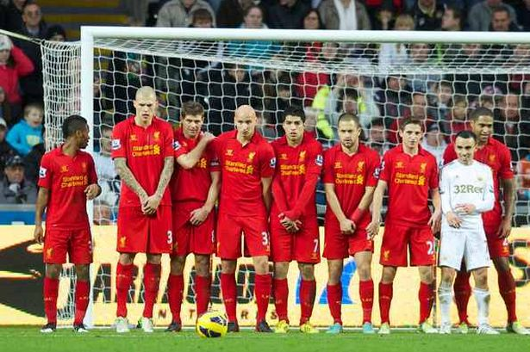
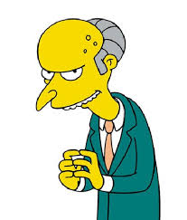
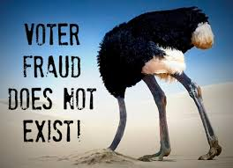
Pemerhatian
Beberapa prinsip
PACA adalah baris pertahanan terakhir
PACA tidak boleh menghalang tipuan dirancang secara handal
PACA hanya boleh memerhati dan merakam
Perhatikan corak bukan sahaja peristiwa
Lapuran tidak-patuhan
Lapuran salah
Kesilapan yang ikhlas/salah makluman
Kekurangan latihan/kebolehan
Penipuan tersendiri
Penipuan dirancang handal

Slide 96
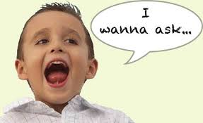
Ada Pertanyaan?
Bahan semua di http://www.jimkhong.com/jim-the-polling-agent

